Slide 1
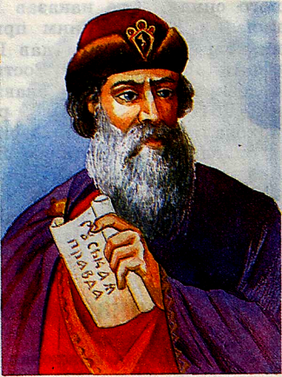
Київська Русь за часів правління Ярослава Мудрого
План
Боротьба за владу
Внутрішня політика
Відносини з іншими державами
1016-1054 рр.
Чорній Оксана Євстахіївна, Іванівська ЗОШ І-ІІІ ст. Підволочиської районної ради Тернопільської області

Slide 2
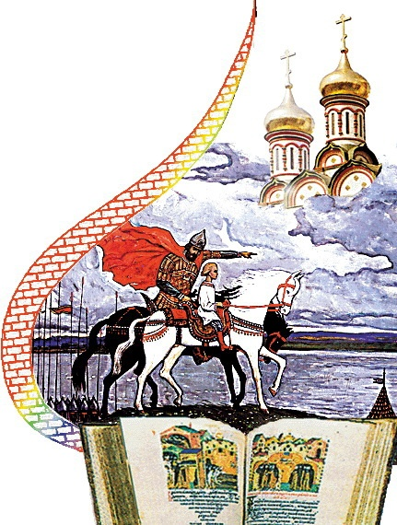
Тип уроку: вивчення нового матеріалу з елементами гри
Епіграф уроку: «Володимир землю зорав
І розм’якшив, себто хрещенням просвітив,
А сей великий князь Ярослав, син Володимирів,
Засіяв книжними словами серця віруючих,
А ми пожинаємо учення, приймаючи книжнеє»
«Повість минулих літ»

Slide 3
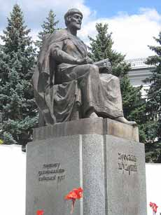
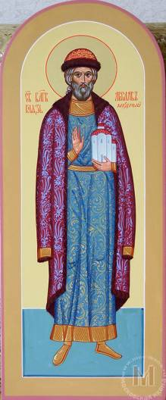
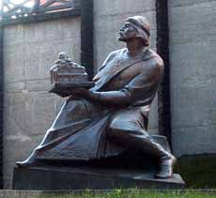
Завдання уроку: Дослідити, яким був шлях Ярослава до всенародного визнання

Slide 4
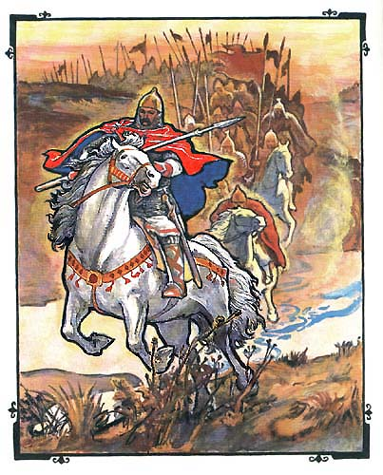
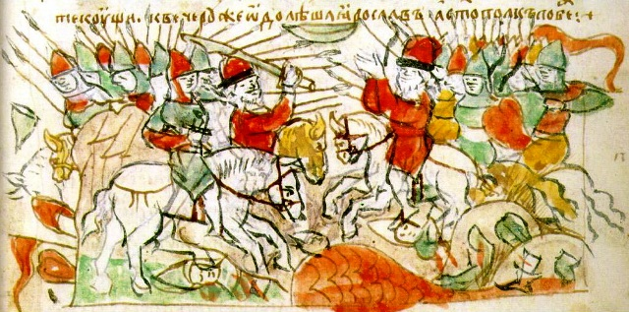
Боротьба за владу
Смерть Володимира в 1015 р. стала поштовхом до жорстокої братовбивчої війни між його синами
1019 р. битва на річці Альті під Переяславом
Битва під Любичем,
розгром Святополка

Slide 5
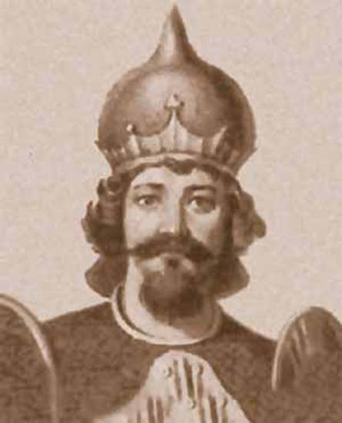
Битва на річці Альті не привела до політичної єдності держави. З під влади великого князя зробив спробу вийти половецький князь Брячеслав. Ярослав розгромив його, однак вирішив завершити справу мирно і за обіцянку Брячислава бути з ним «за один» надав йому у володіння міста Усвят і Вітебськ.

Slide 6
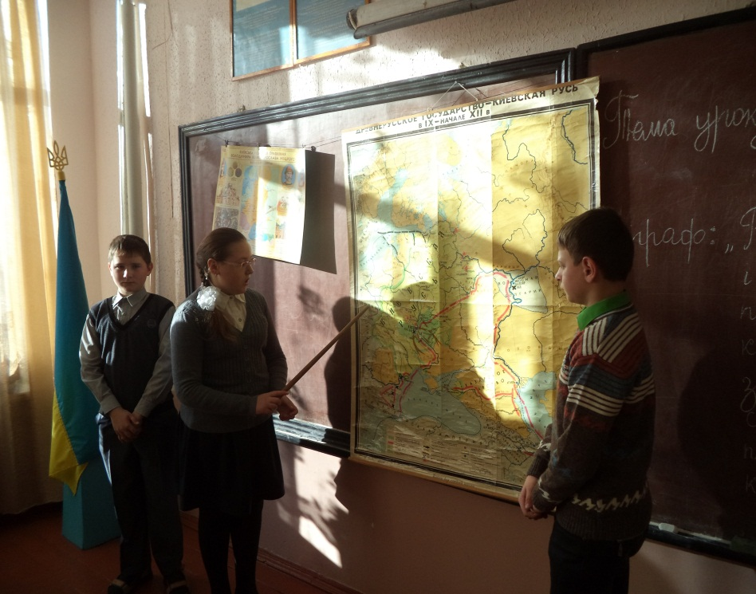
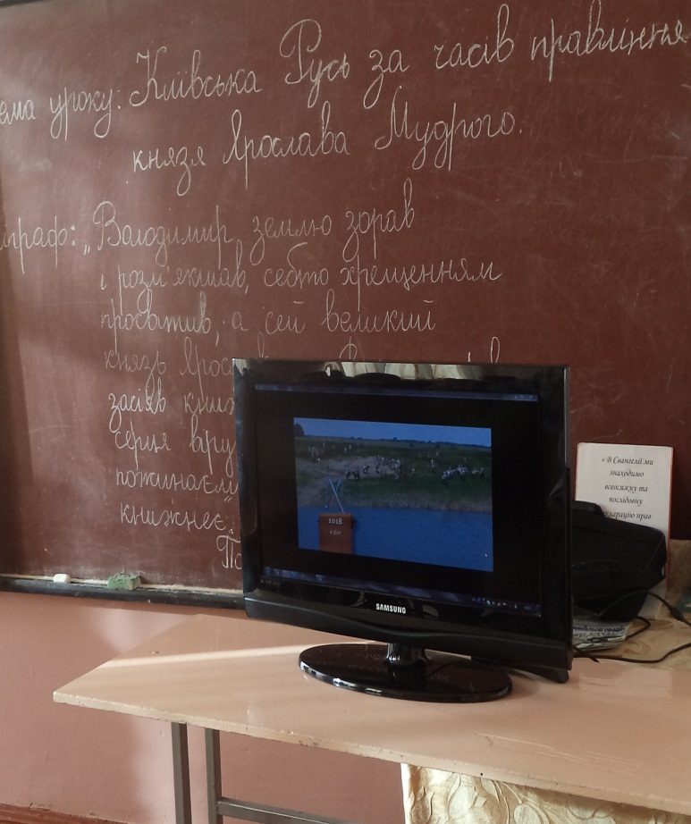
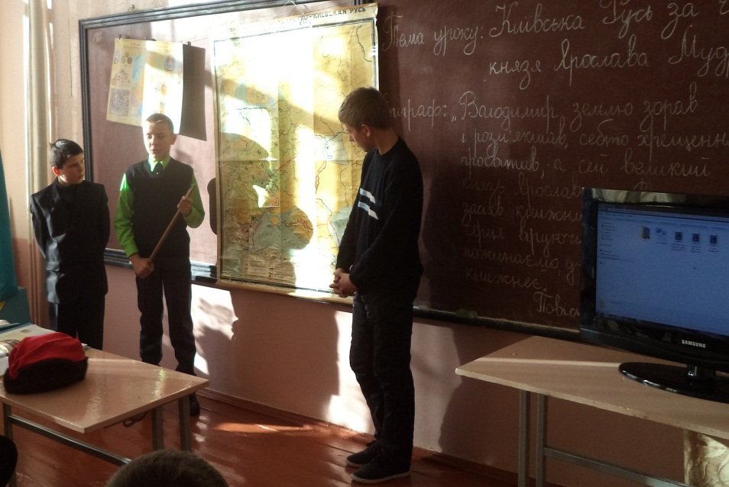
Робота в групах
Складання репортажів на основі відеоролику та індивідуальних карток

Slide 7
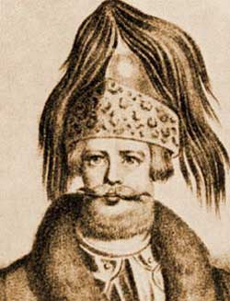
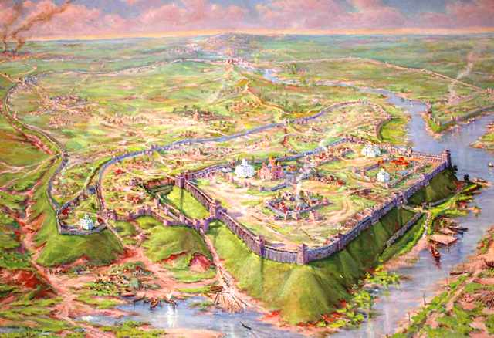
В 1026 році проти Ярослава виступив його брат Тмутараканський князь Мстислав.
Битва відбулася недалеко від Чернігова. Мстислав переміг. І Київську Русь вперше було поділено по Дніпру: Правобережна з Києвом – Ярославу, Лівобережна з Черніговом – Мстиславу.
Мстислав
Древній Чернігів

Slide 8
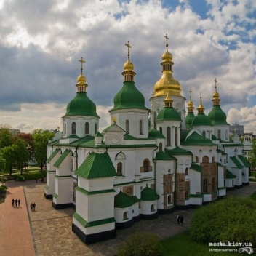
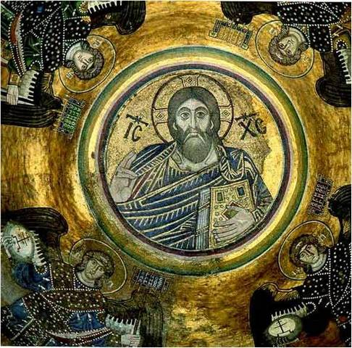
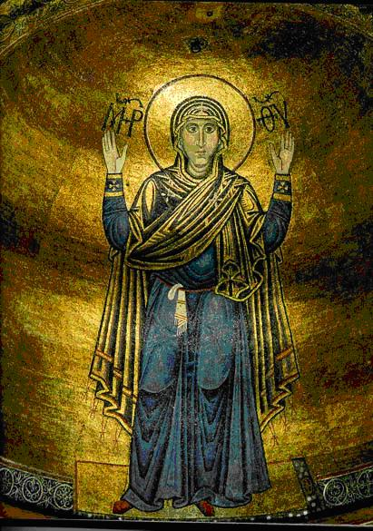
Будівництво церков і монастирів
Внутрішня політика
Мозаїки Богоматері Оранти та Христа Вседержителя в Софійському соборі
Серед внутрішнього декору Софійського собору особливу цінність становлять мозаї­ки XI ст., які прикрашають головні части­ни храму. Палітра мозаїк собору налічує 177 відтінків кольорів.
Софіївський собор

Slide 9
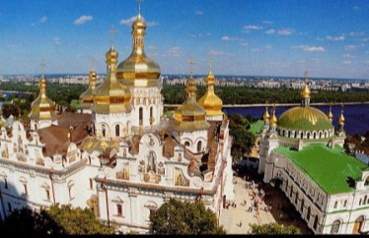
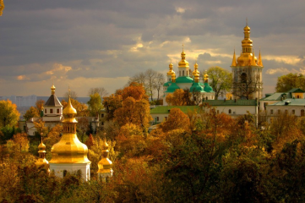
Києво-Печерська лавра

Slide 10
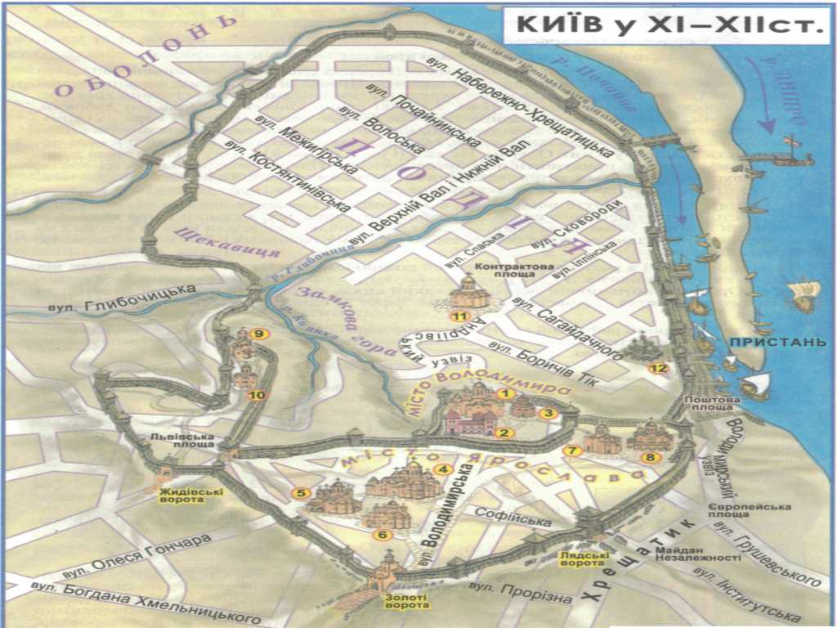
Розбудова Києва

Slide 11
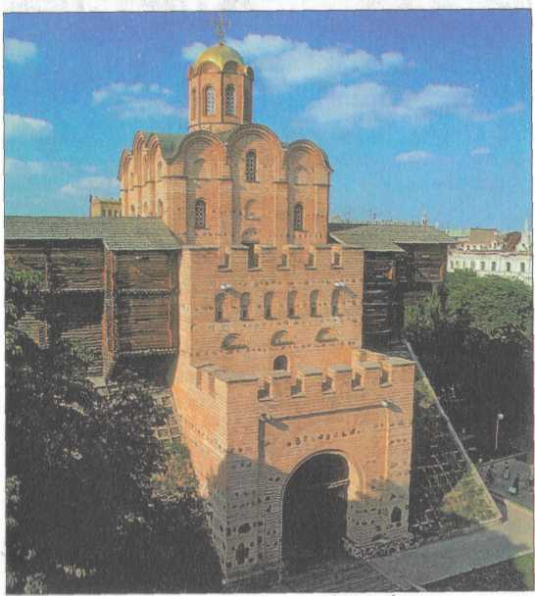
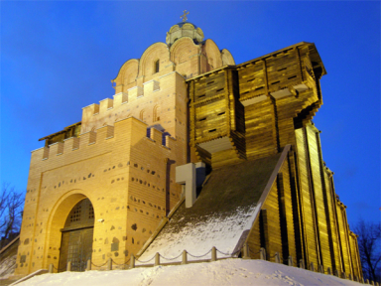
Зміцнення обороноздатності Києва
Відбудова Києва, зміцнення його обороноздатності. Навколо Києва Ярослав Мудрий збудував велетенські земляні вали завдовжки 3,5 км, заввишки 14 м і завтовшки 30м. На цих валах стояли високі дубові стіни. Перед валами були викопані глибокі рови, заповнені водою.

Slide 12
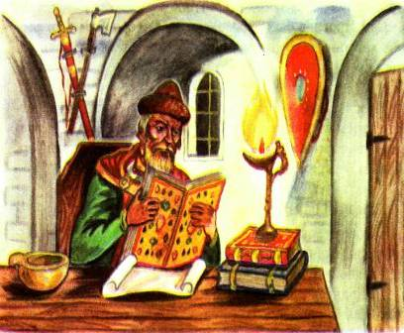
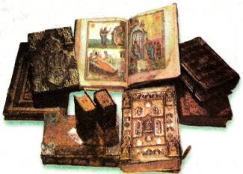
Розвиток освіти та книгописання
Небаченого розквіту досягли освіта й писемність, літописання та література. Приклад подавав сам Ярослав. За свідченням Нестора «І до книг він мав нахил, читаючи їх часто вдень і вночі». У Києві та інших містах відкривалися державні, церковні та приватні школи. При Софіївському соборі було засновано першу бібліотеку

Slide 13
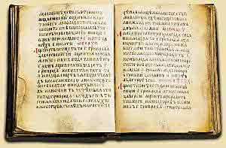
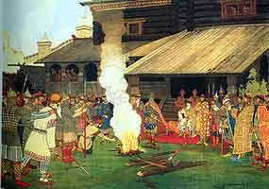
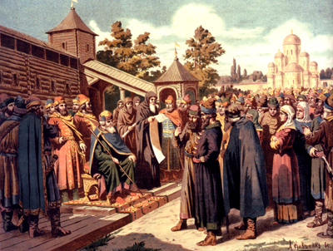
Вінцем діяльності Ярослава Мудрого стало прийняття «Руської правди» - першого писаного збірника законів Київської Русі

Slide 14
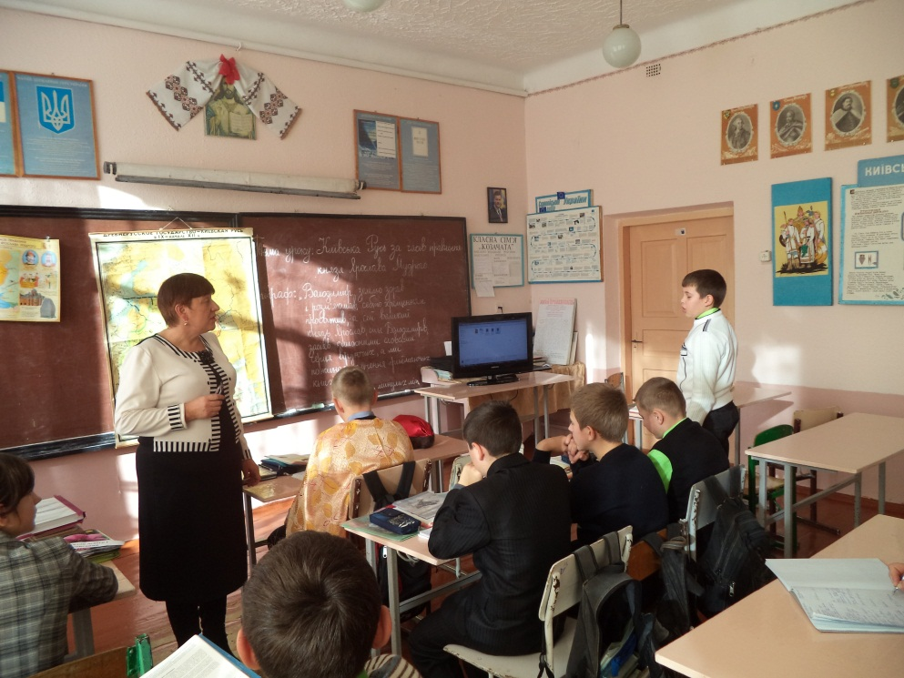
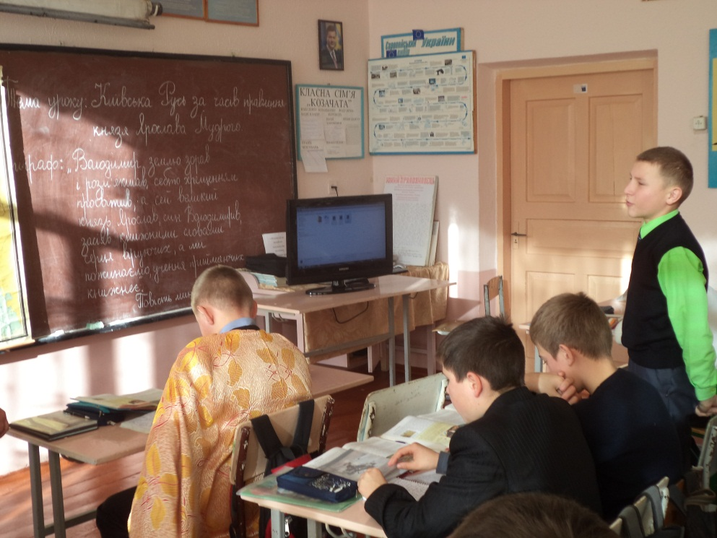
Робота в групах:
Визначіть позитивне значення «Руської правди» та її недоліки

Slide 15
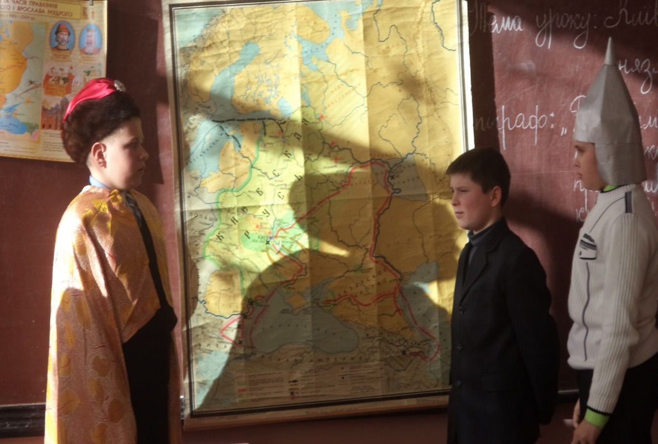
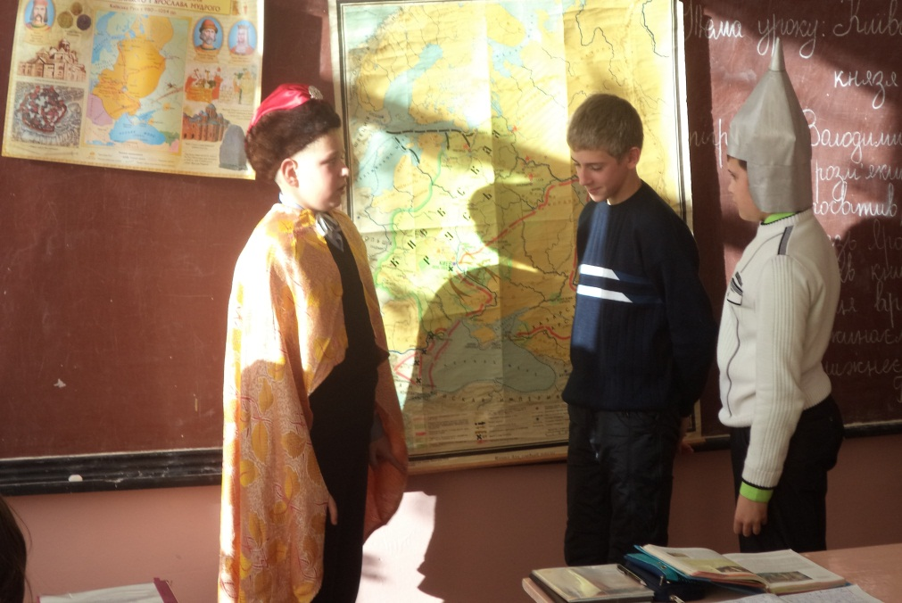
Закріплення:
Гра «Судові справи з Ярославом Мудрим»

Slide 16
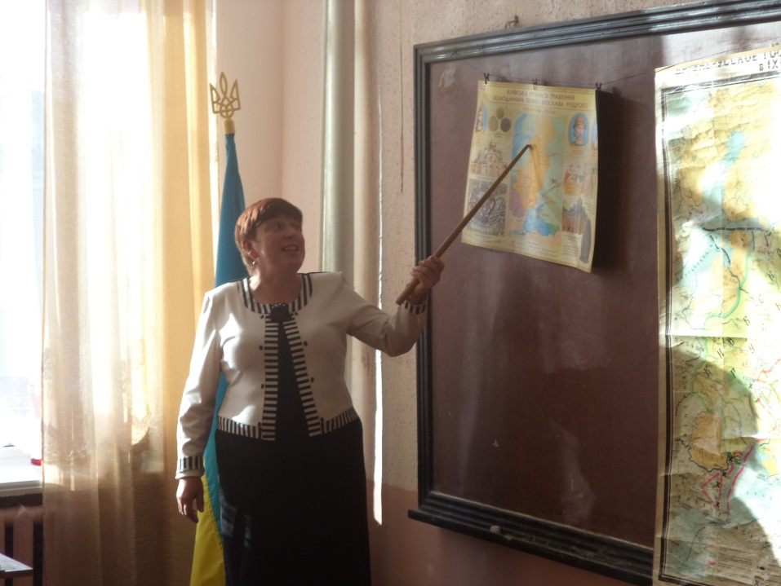
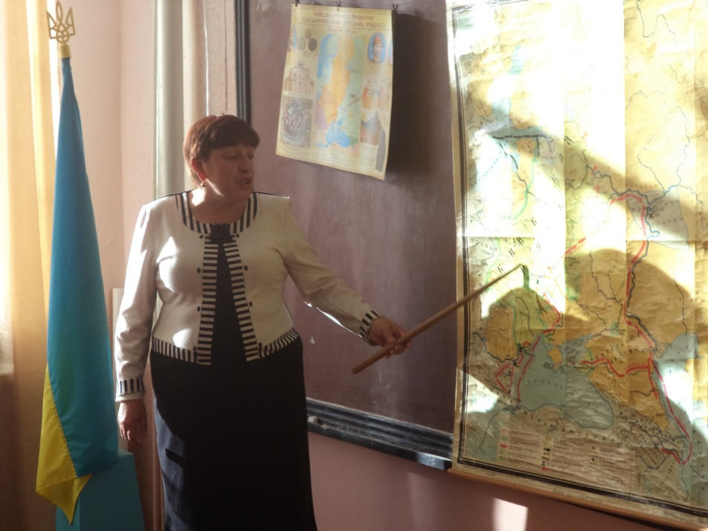
Зовнішня політика
Вчитель: В зовнішній діяльності Ярослав став гідним спадкоємцем Володимира. Насамперед він прагнув відвоювати від поляків західноукраїнські землі, тому відібрав Белз і Червенські міста. На жаль, не вдалося зберегти Закарпаття, яке було захоплене угорським королем.

Slide 17
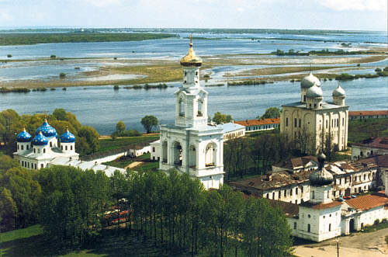
Ярослав намагався розширити межі імперії за рахунок загарбання сусідніх територій на заході і півночі. Зокрема він завдав поразки чуді та збудував на їхніх землях місто Юр`їв, потім здійснив успішні походи проти ятвягів, литовців, ямів.
м. Юр`їв (сучасне м. Тарту)

Slide 18
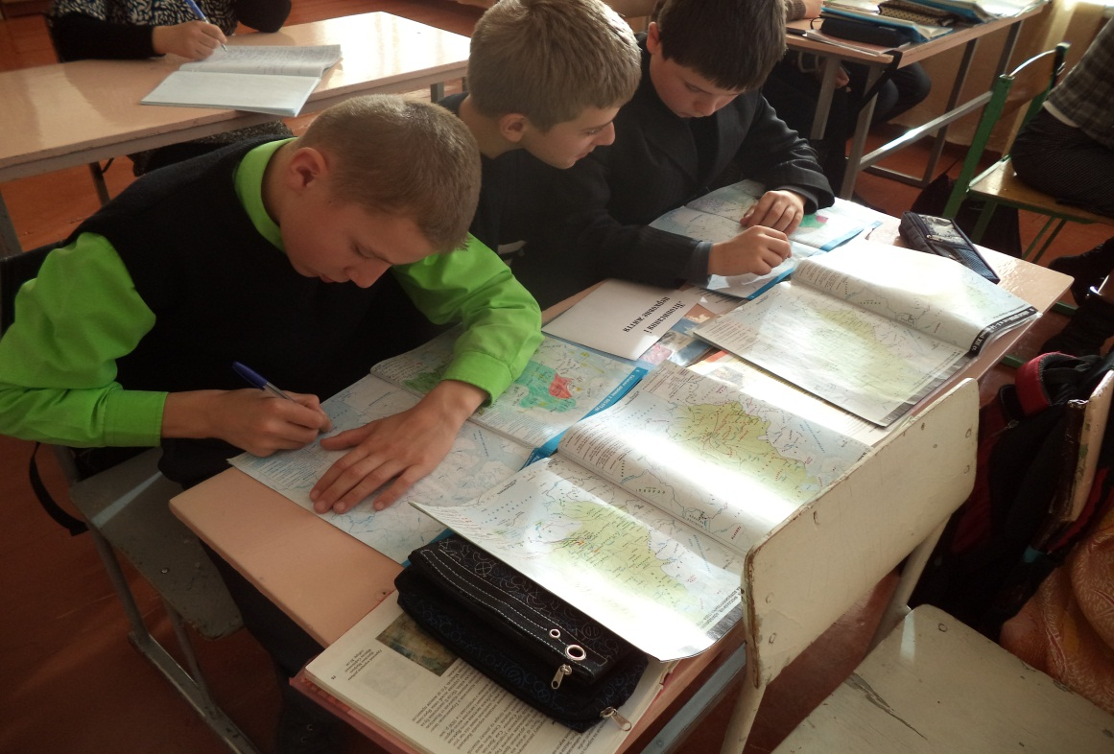
Робота з контурною картою
Завдання:
Позначити міста засновані Ярославом Мудрим

Slide 19
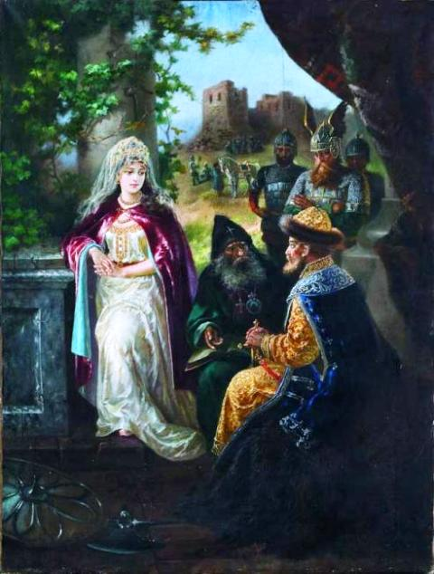
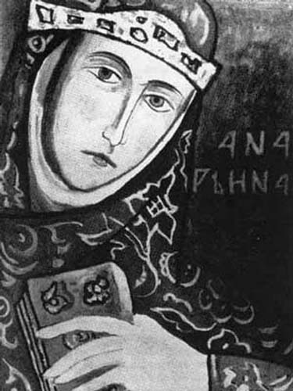
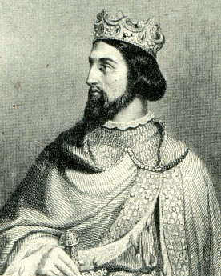
Все ж таки у відносинах з західними державами Ярослав Мудрий надавав перевагу не воєнним діям, а дипломатичним методам. Часто ці зв`язки він скріплював шлюбами своїх дітей. Вдома, ви опрацюєте пункт 4 підручника і напишете невелике есе на тему «Шлюбна дипломатія Ярослава Мудрого»
Анна дочка Ярослава Мудрого, дружина французького короля Генріха І
Ярослав Мудрий з дружиною, шведською принцесою Інгігердою

Slide 20
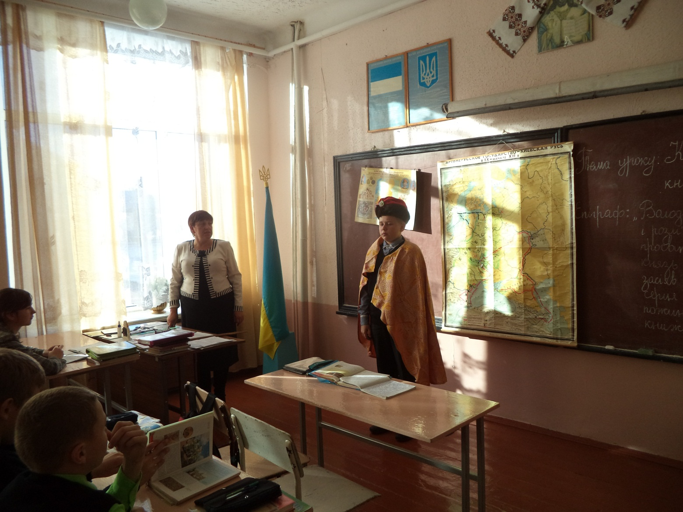
Заповіт Ярослава Мудрого

Slide 21
Зміна форми правління Київської Русі за заповітом Ярослава Мудрого
Вчитель: Як досвідчений і мудрий політик він усвідомлював неминучість боротьби зі владу між синами після його смерті. Щоб запобігти цьому, Ярослав склав заповіт, у якому йшлося про порядок успадкування великокнязівської влади та розподіл між синами території імперії на окремі володіння – уділи.
Старший син Ізяслав отримав Київську землю,
Святослав – Чернігівську,
Всеволод - Переяславську,
Ігор і В'ячеслав – Володимир Волинський і Смоленськ.
Історики по різному оцінюють цей крок великого князя. Одні вважають його трагічним прорахунком, позаяк, мовляв, було започатковано політичну роздробленість держави. Інші заперечують цю думку, оскільки за старшим сином зберігалася верховна влада в країні. І уділи виникли не як результат діяльності Ярослава Мудрого, а як історично необхідного процесу встановлення в межах імперії самостійних державних утворень. Таким чином започатковувалася така форма державного правління, за якою верховна влада належала групі князів – родичів. Старший син мав стати для братів “старшим” не тільки по лінії споріднення, а й за місцем, яке посідав на щаблях феодальної ієрархічної драбини.

Slide 22
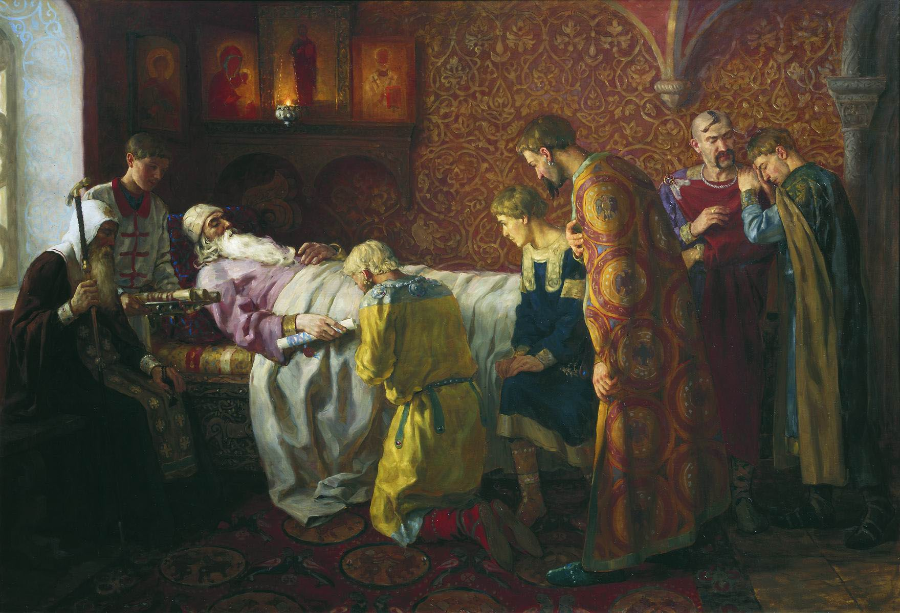
Смерть Ярослава Мудрого

Slide 23
Закріплення вивченого
Гра «Займи позицію»
Запитання: Чиє висловлення М. Грушевського чи М. Костомарова на ваш погляд є найбільш об’єктивним? Відповідь аргументуйте.
М. Грушевський, оцінюючи діяльність Я. Мудрого, вказує: “…його часи, його закони, його порядки зісталися на цілі століття потім взірцем, правилом, основою для всяких розпоряджень, а все його князювання – світлою і щасливою добою супроти пізніших бід, які впали на Україну потім”.
М. Костомаров так висловлюється: “ Князювання Ярослава може називатися продовженням Володимирового як з погляду ставлення великого князя до підлеглих земель, так і за сприянням поширення в Русі початків життя, внесених християнством”.

